Slide 1
স্বাগতম

Slide 2
শিক্ষক পরিচিতি
1। সাবিনা আক্তার (সহকারী শিক্ষক)
2। মোঃ আনোয়ারুল ইসলাম (সহকারী শিক্ষক)
3। মোঃ আইয়ুব হোসেন (সহকারী শিক্ষক)
4। মোঃ আলমগীর হুসাইন (সহকারী শিক্ষক)
৫। মোঃ মামুনুর রশীদ (সহকারী শিক্ষক)

Slide 3
পাঠ পরিচিতি
শ্রেণিঃদ্বিতীয়
বিষয়ঃ প্রাথমিক গণিত
পাঠশিরোনামঃ ভাগ
পাঠ্যাংশঃ প্রত্যেকে কয়টি করে পাবে?

Slide 4
শিখনফল
১৩.১.১ ----উপকরণ ব্যবহার করে ভাগ করতে পারবে।

Slide 5
এসো ভিডিও টি দেখি

Slide 6
এসো আজ আমরা ভাগ শিখি

Slide 7
বাস্তব পর্যায়
# কলম দ্বারা ভাগের ধারণা দিব।

Slide 8
এখানে কয়টি বিস্কুট আছে
১২টি

Slide 9
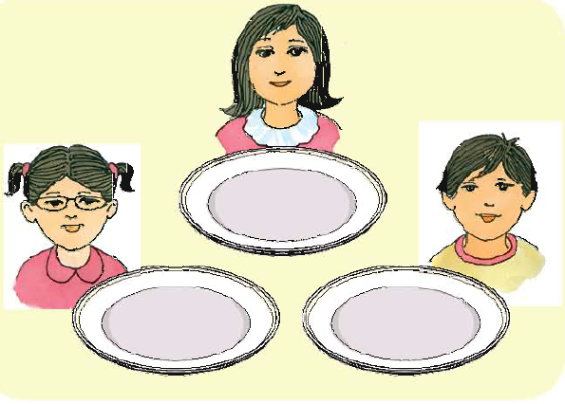
যদি বিস্কুট গুলো ৩ জনকে সমানভাগে ভাগ করে দেওয়া হয়, তবে একজন কয়টি করে বিস্কুট পাবে?
চলো সমস্যাটি সমাধান করি

Slide 10
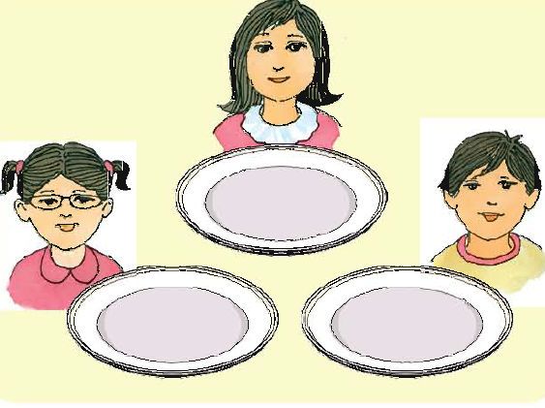
প্রত্যেকে ১টি বিস্কুট
প্রত্যেকে ২টি বিস্কুট
প্রত্যেকে ৩টি বিস্কুট
প্রত্যেকে ৪টি বিস্কুট

Slide 11
১২$÷৩=$
৪
এই প্রতীককে ভাগ চিহ্ন বলে
ভাগ চিহ্ন লেখার নিয়ম

Slide 12
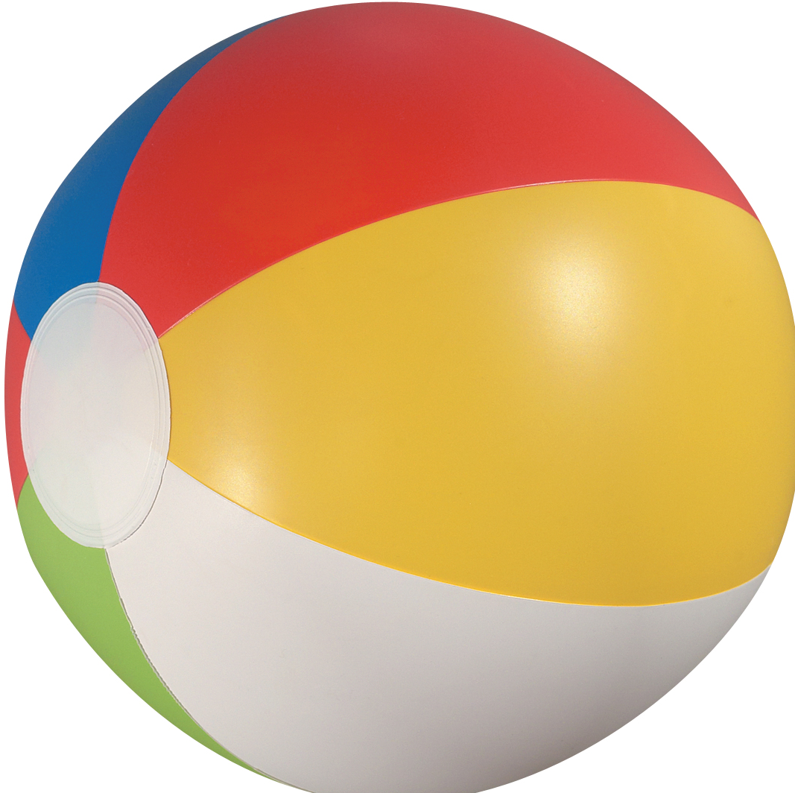
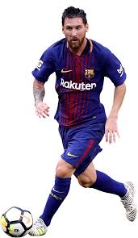
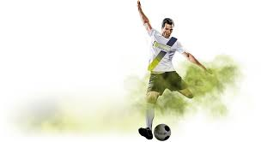
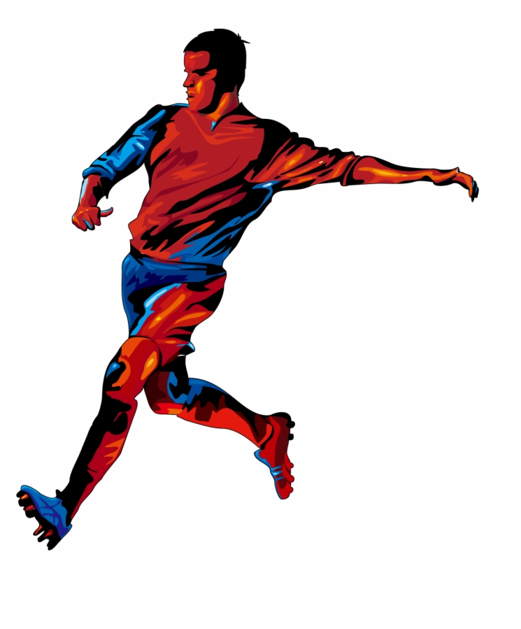
১২টি বল
4টি বল
4টি বল
4টি বল

Slide 13
$$=$$
$$÷$$
১২
৩
৪
$$=$$
$$÷$$
মোট বস্তু
মোট দল
প্রত্যক দলে বস্তুর সংখ্যা

Slide 14
দলীয় কাজ
লাল দল
১৮টি কমলা ৯জন শিক্ষার্থীর মধ্যে সমানভাগে ভাগ করে দিলে প্রত্যেকে কয়টি করে কমলা পাবে?
সবুজ দল
১৫টি আপেল ৫জন শিক্ষার্থীর মধ্যে সমানভাগে ভাগ করে দিলে প্রত্যেকে কয়টি করে আপেল পাবে?
নীল দল
১৬টি পেয়ারা ৪জন শিক্ষার্থীর মধ্যে সমানভাগে ভাগ করে দিলে প্রত্যেকে কয়টি করে পেয়ারা পাবে?

Slide 15
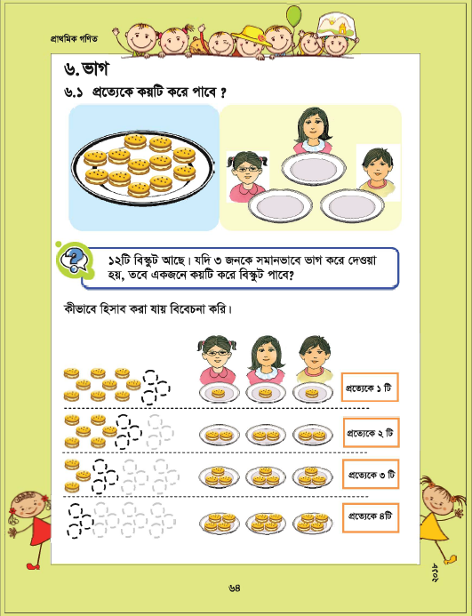
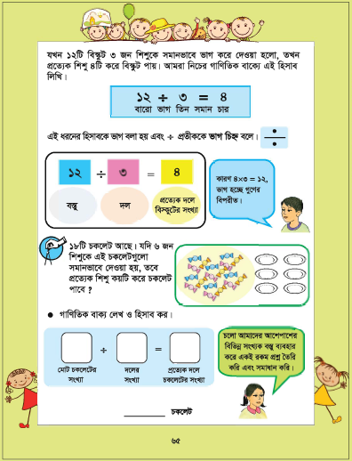
এসো পাঠ্য বই দেখি

Slide 16
মূল্যায়ন
$÷$ এটা কী চিহ্ন?
১২$÷৩ =?$
২০টি চকলেট ৫জন শিক্ষার্থীর মধ্যে সমানভাগে ভাগ করে দিলে প্রত্যেকে কয়টি করে চকলেট পাবে?

Slide 17
ধন্যবাদ

